Slide 1


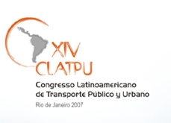

Universidad Nacional de Córdoba, Argentina
Maestría en Cs. Ingeniería Transporte
LICENCIAMIENTO DE POLOS GENERADORES DE VIAJES
EN LA CIUDAD DE CORDOBA
Jorge Galarraga
Marcelo Herz
Rinaldo Rigazio

Slide 2
La definición de Polo Generador de Viajes no está explícita en ninguna legislación como tal, pero una serie de normativas municipales incluye los distintos casos:
Proyectos Públicos: EIA
Proyectos Privados: Uso del Suelo + Proceso de EIA (si corresponde)

Slide 3
Licenciamiento Emprendimientos Privados Municipalidad de Córdoba
Uso del Suelo (Ord. Nº 8256)
Dirección de Obras Privadas y Uso del Suelo
Supermercados y Grandes Superficies Comerciales (Ord. Nº 9843)
Dirección de Urbanismo
Proceso de EIA (Ord. Nº 9847)
Dirección de Ambiente. Declaración Impacto Ambiental (DIA)

Slide 4
Proceso de EIA (Ord. Nº 9847)
Ley Provincial Ambiental (Nº 7343)
Ley Nacional del Ambiente (Nº 25675)
Lista de Proyectos sujetos a proceso de EIA (PGV):
Emplazamientos de complejos o parques tecnológicos o industriales.
Emplazamientos de complejos o centros comerciales.
Urbanizaciones, loteos y conjuntos habitacionales.
Radicación de industrias.
Explotaciones turísticas y ecoturísticas.
Emplazamiento de aeropuertos, pistas de aterrizaje, helipuertos, terminales de ómnibus, de carga y similares.

Slide 5
Supermercados y Grandes Superficies Comerciales (Ord. Nº 9843)
Comercio (sv: superficie de ventas) | Espacios de carga y descarga | Estacionamiento de clientes | Superficies Parquizadas (% del lote)
Supermercado Grupo I (200-250 m2 sv) | 1 espacio de 30 m2 cada 600m2 sv | 100 % sv | 0
Supermercado Grupo II-III (>250-2000 m2 sv) | 1 espacio de 30 m2 cada 600m2 sv | 200 % sv | 0
Supermercado Grupo IV ( > 2000 m2 sv) | 1 espacio de 30 m2 cada 600m2 sv | 200 % sv | 33 %
Centros Comerciales más de 1000 m2 sv | 1 espacio de 30 m2 cada 600m2 sv | 150 % sv | 10%
Centros de Compras más de 6000 m2 sv | 1 espacio de 30 m2 cada 600m2 sv | 200 % sv | 20%
Hipermercados e hipercentros más de 6 Ha terreno | 1 espacio de 30 m2 cada 600m2 sv | 200 % sv | 33%

Slide 6
Uso del Suelo (Ord. Nº 8256)
En el caso de edificios destinados a equipamiento comunitario (de índole educacional, sanitario, deportivo, administrativo, etc.) o comerciales que superen la cantidad de 10 (diez) locales, como asimismo salas cinematográficas, auditorios, etc., que causaren impacto formal, funcional o ambiental, quedarán sujetos a disposiciones especiales que se determinarán en cada caso por el Departamento Ejecutivo

Slide 7
Prácticas Usuales
Uso del Suelo (Ord. Nº 8256)
La Dirección de Planificación y Coordinación del Tránsito con facultades para exigir obras tales como relocalización de accesos, ampliaciones de calzadas, construcción de dársenas, construcción de veredas peatonales, colocación de semáforos, construcción de rotondas, isletas canalizadoras de flujo, señalización vertical y horizontal, etc.
Supermercados y Grandes Superficies Comerciales (Ord. Nº 9843)
Además de los espacios internos de estacionamiento para clientes y carga y descarga, se pueden requerir obras externas para mitigar el impacto según el tamaño del emprendimiento resulte comprendido en la Ord.9843 o en la Ord. 8256

Slide 8
Prácticas Usuales
Proceso de EIA (Ord. Nº 9847)
Estudios para la identificación y evaluación de impactos de Tránsito y Transporte:
Seguridad e interacción de flujos de distinta categoría
Tendencias de circulación existentes y futuras
Necesidades para control de transito
Gestión de la demanda de transporte
Impacto sobre los barrios vecinos
Diseño y adecuamiento del estacionamiento interno y externo
Movimiento de peatones y ciclistas
Ubicación y operación de avenidas
Acceso de vehículos de distribución y recolección
Impacto sobre calidad del aire y ruido

Slide 9
Prácticas Usuales
Proceso de EIA (Ord. Nº 9847)
Metodología usual:
1: Análisis de la red principal en la zona de proyecto
2: Análisis de la estructura de viajes hacia y desde la zona de proyecto. Uso de tasas del manual ITE
3: Proyecciones “sin proyecto” y “con proyecto” (5 y 10 años). Modelos de generación- distribución y asignación a la red vial.
4: Análisis de la zona de proyecto sin mejoras. Diagnóstico.
5: Propuesta de mejoras en la red vial de accesos y del área de influencia.
6. Métodos del Manual de Capacidad TRB y Modelos de Simulación (NETSIM).
7. Evaluación de la zona de proyecto con las mejoras.

Slide 10
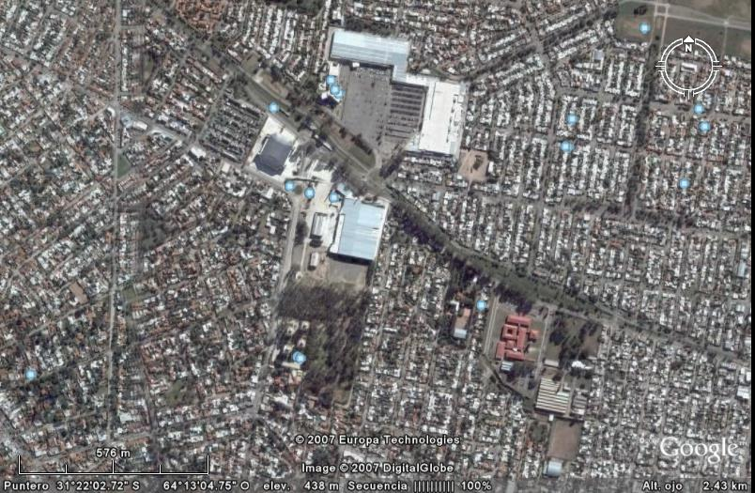
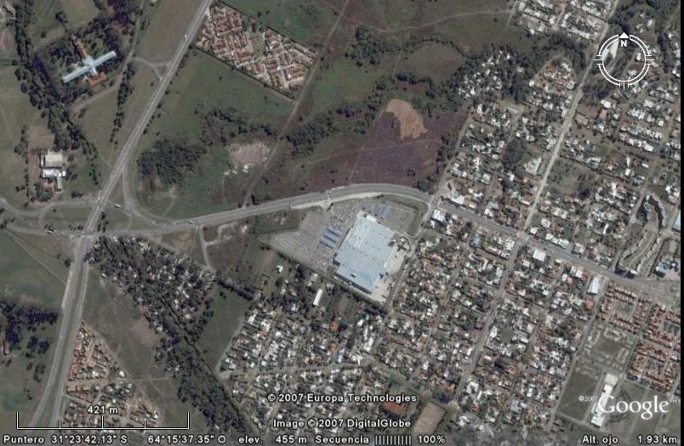
Casos
Centro Dinosaurio:
Ampliación de calle a avenida, rotonda,
puente peatonal
Hiper Walmart sobre Avenida Principal:
Accesos con carriles de aceleración y desaceleracion, intersecciones semaforizadas

Slide 11
Universidad Nacional de Córdoba, Argentina
Maestría en Cs. Ingeniería Transporte
GRACIAS!!!!
OBRIGADO!!!

